Slide 1


VALIDADOR REM SERIE A Julio 2025 V.1.2
SERVICIO DE SALUD OSORNO 2025
Depto. Estadísticas e Información de Salud

Slide 2
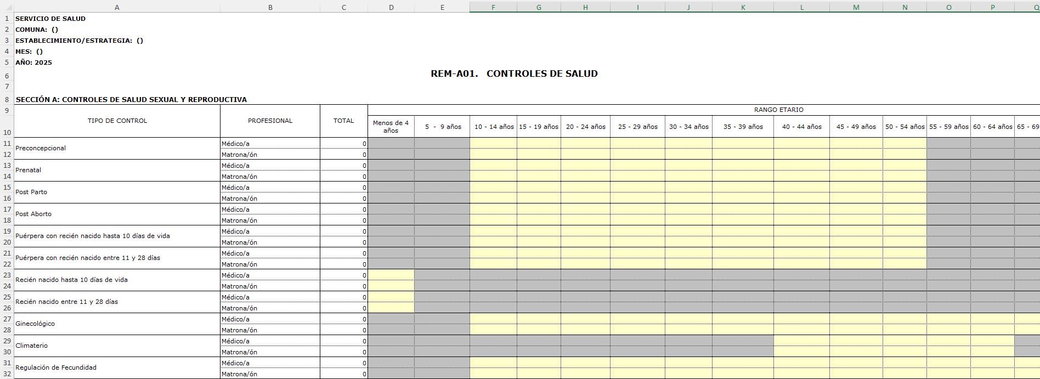
REM-A01. CONTROLES DE SALUD
REM01, REVISAR sección A: Control De Salud y Reproductiva, Control Preconcepcional en edades extremas de 10 a 14 años, celdas F11 a F12.
REM01, REVISAR sección A: Control De Salud y Reproductiva, Control Preconcepcional en edades extremas de 45 a 54 años, celdas M11 a N12.
REM01, REVISAR sección A: Control De Salud y Reproductiva, Control Prenatal en mujeres de 50 a 54 años, celdas N13 a N14.
REM01, REVISAR sección A: Control De Salud y Reproductiva, Control Post Parto y Post Aborto en mujeres de 50 a 54 años, celdas N15 a N16.
REM01, REVISAR sección A: Control De Salud y Reproductiva, Regulación de Fecundidad en mujeres de 55 a 80 años y más, celdas O31 a T32
M11:N12 verificar edades
N13:N14 verificar edades
F11:F12 verificar edades
N15:N16 verificar edades
O31:T32 Verificar Las Edades

Slide 3
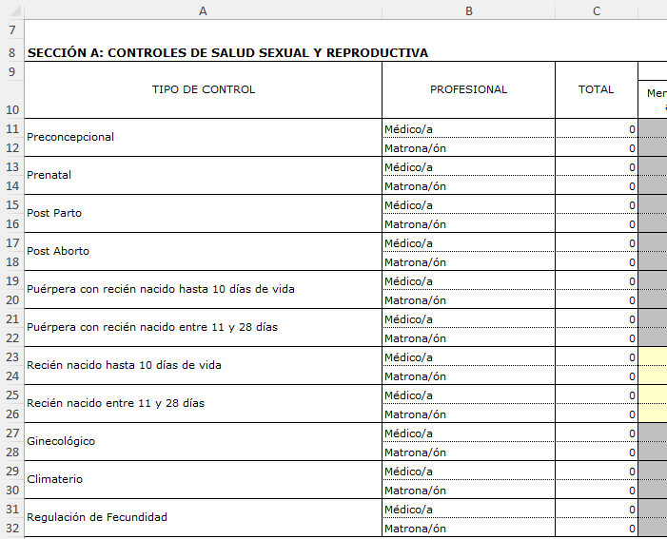
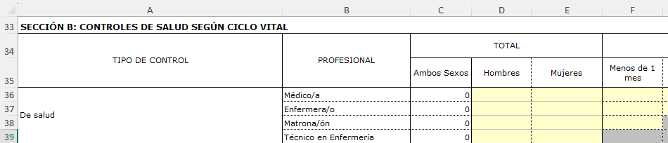
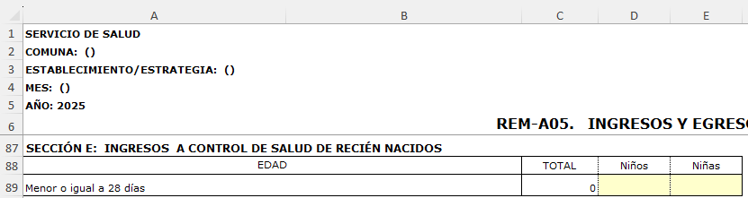
REM-A01. CONTROLES DE SALUD
REM01, ERROR Sección A, B o Sección E del REM05: Controles de salud sexual y Reproductiva, la Suma de Puérpera con recién Nacidos 10 Días hasta 28 Días, celdas C19 a C26 y Controles de salud sexual y Reproductiva, Menor de 1 Mes, celdas F36 a F38 deben ser igual a la Sección E REM05, Ingresos a control de salud recién Nacidos, Total menores de 28 Días, celda C89.
REM01
REM01
(C19+C20+C21+C22+C23+C24+C25+C26) + (F36+F37+F38) = C89 (REM05)
REM05

Slide 4
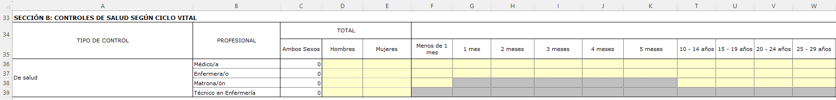
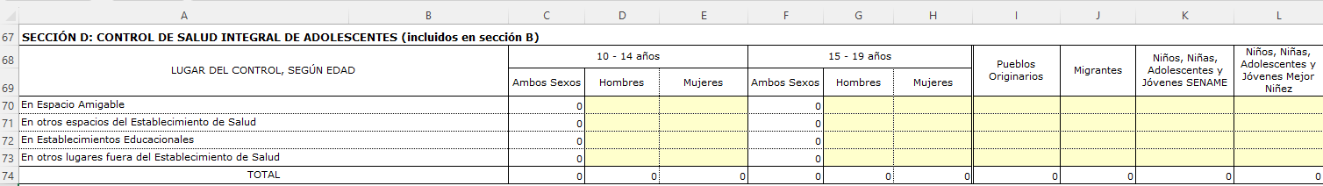
REM-A01. CONTROLES DE SALUD
REM01, ERROR sección B o D: Controles de Salud según Ciclo Vital, 10 a 14 años, celdas T36 a T38 debe ser mayor o igual a la suma de Control de Salud Integral de Adolescente, celda C74.
REM01, ERROR sección B o D: Controles de Salud según Ciclo Vital, 10 a 14 años, celdas U36 a U38 debe ser mayor o igual a la suma de Control de Salud Integral de Adolescente, celda F74.
Suma(T36:T38) ≥ C74
Suma(U36:U38) ≥ F74

Slide 5
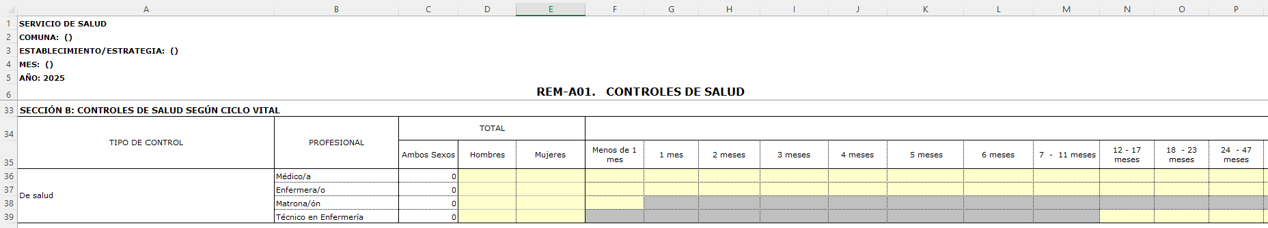
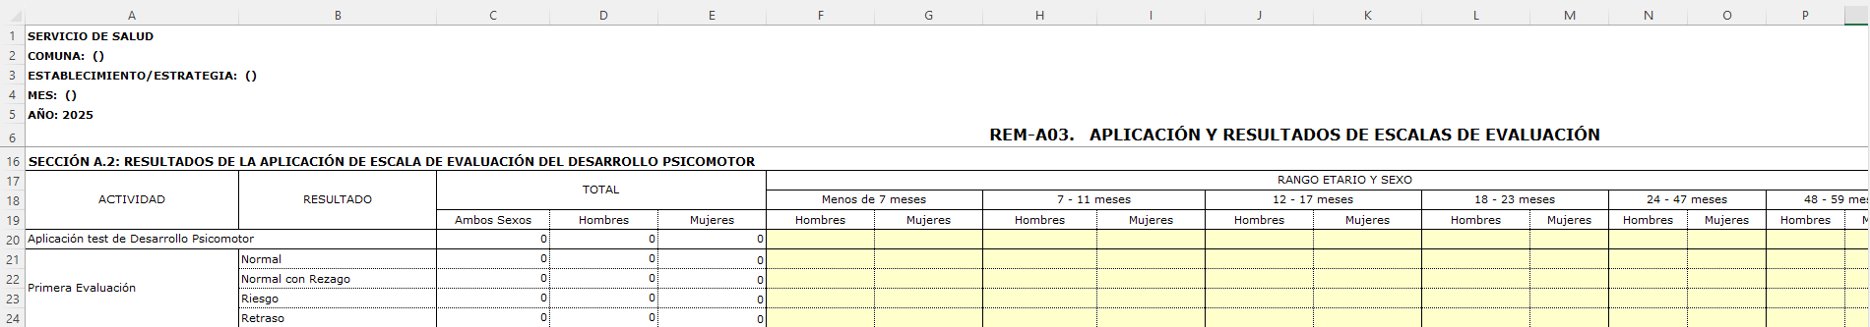
REM-A01. CONTROLES DE SALUD
REM01, REVISAR Sección B: Controles de Salud según Ciclo Vital, celda F36, no debería ser registrado por el médico salvo excepciones.
REM01, OBSERVAR sección B: La suma de los Controles de Salud según Ciclo Vital, 18-23 meses, celdas O36:O37, deben ser mayor o igual que Sección A.2 REM 03, Resultados de la Aplicación de Escala evaluación del desarrollo Psicomotor, 18-23 meses celda L20+M20.
REM01, OBSERVAR sección B: La suma de los Controles de Salud según Ciclo Vital, 24-47 meses, celdas P36:P37, deben ser mayor o igual que Sección A.2 REM 03, Resultados de la Aplicación de Escala evaluación del desarrollo Psicomotor, 24-47 meses celda N20+O20.
REM01
(O36+O37) ≥ L20+M20(REM03)
Sí F36 > 0 → Revise
(P36+P37) ≥ N20+O20(REM03)
REM03

Slide 6
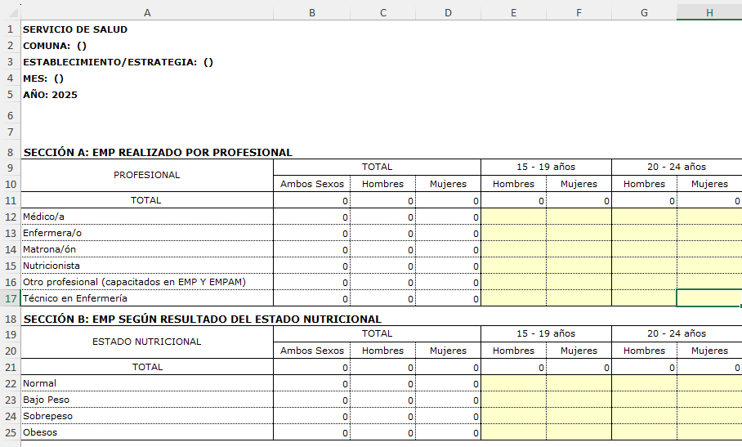
REM-A02. EXAMEN DE MEDICINA PREVENTIVA EN MAYORES DE 15 AÑOS
REM02, ERROR sección A o B: El total de EMP Realizados por Profesional, sección A, celda B11 debe ser igual al total de los EMP según Resultado del Estado Nutricional, sección B, celda B21.
REM02, ERROR sección A o B: El total de EMP Realizados por Profesional a Hombres, sección A, celda C11 debe ser igual al total de los EMP según Resultado del Estado Nutricional a Hombres, sección B, celda C21.
REM02, ERROR sección A: EMP realizado por Profesional, celda B17 debe corresponder solo a Postas
B11 = B21
C11 = C21
B17 → SOLO POSTAS

Slide 7
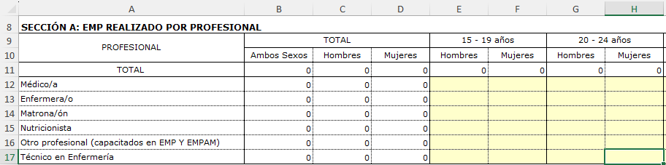
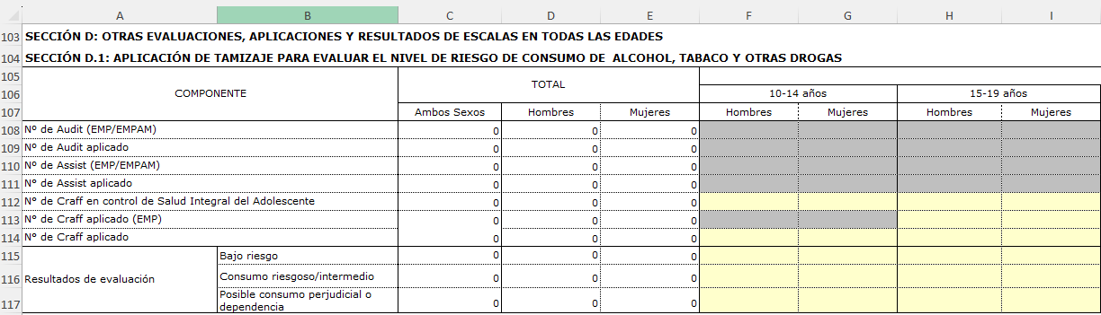
REM-A02. EXAMEN DE MEDICINA PREVENTIVA EN MAYORES DE 15 AÑOS
REM02, ERROR, sección A: EMP Realizados por Profesional, Total de EMP realizados por profesional, celda B11 debe ser igual al N° de Audit (EMP/EMPAM), Sección D.1 APLICACIÓN DE TAMIZAJE PARA EVALUAR EL NIVEL DE RIESGO DE CONSUMO DE ALCOHOL, TABACO Y OTRAS DROGAS, celda Suma (C108 + C110) del REMA03
REM02, ERROR, sección A: EMP Realizados por Profesional, Total de EMP realizados por profesional, celda E11 + F11 debe ser igual al N° de Craff (EMP), Sección D.1 APLICACIÓN DE TAMIZAJE PARA EVALUAR EL NIVEL DE RIESGO DE CONSUMO DE ALCOHOL, TABACO Y OTRAS DROGAS, celda C113 del REMA03
REM02
B11 = Suma (C108 + C110) del REM03
E11:F11 = C113 el REM03
REM03
Notes:
Modificado el 29-02-2024

Slide 8
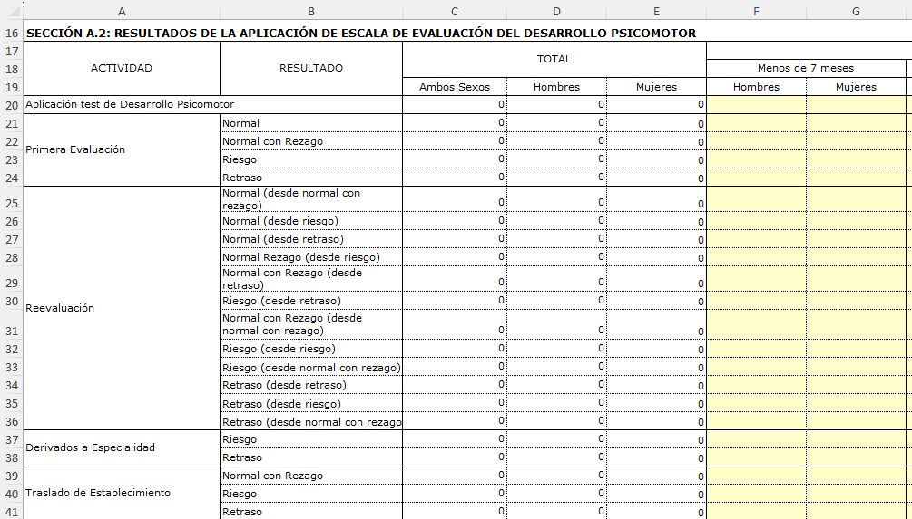
REM-A03. APLICACIÓN Y RESULTADOS DE ESCALAS DE EVALUACIÓN
REM03, ERROR sección A.2: El total de Resultados de la Aplicación de escala de evaluación del desarrollo psicomotor, La aplicación del test de desarrollo celda C20 debe ser igual al detalle de evaluaciones del test de desarrollo Psicomotor celdas C21:C36
C20 = Suma(C21:C36)

Slide 9
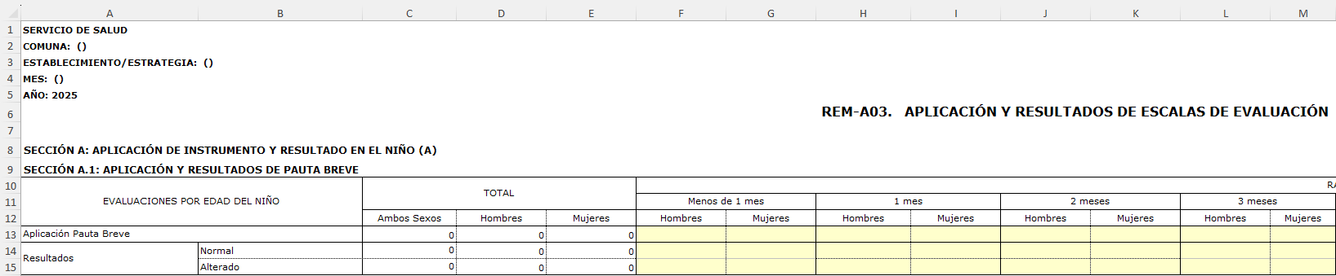
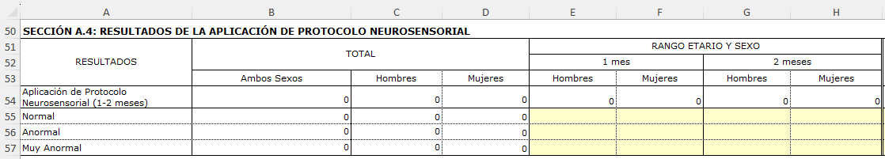
REM-A03. APLICACIÓN Y RESULTADOS DE ESCALAS DE EVALUACIÓN
REM03, ERROR sección A1: La Aplicación y resultados de Pauta Breve, celda C13 debe ser igual a sumatoria de los Resultados de la Aplicación de Pauta Breve, celda C14 y C15.
REM03, ERROR sección A4: Los Resultados de la Aplicación de Protocolo Neurosensorial, celda C54 debe ser igual a sumatoria de los Resultados de la Aplicación de Protocolo Neurosensorial, celda C55:C57.
C13 = Suma (C14:C15)
C54 = suma(C55:C57)

Slide 10
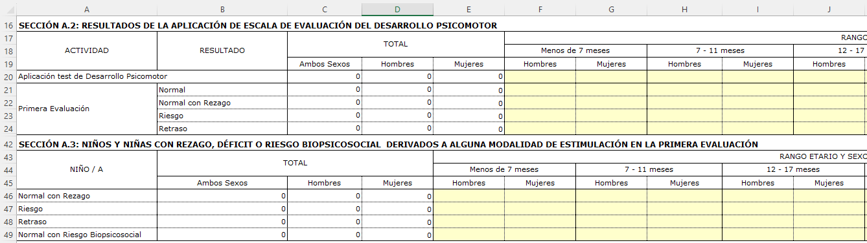
REM-A03. APLICACIÓN Y RESULTADOS DE ESCALAS DE EVALUACIÓN
REM03, ERROR sección A2 o A3: El Resultados de la aplicación de escala de evaluación del desarrollo Psicomotor, C22 deben ser igual a Niños y Niñas con rezago, Déficit y otra vulnerabilidad, sección A3, celda B46.
REM03, ERROR sección A2 o A3: El Resultados de la aplicación de escala de evaluación del desarrollo Psicomotor, C23 deben ser igual a Niños y Niñas con rezago, Déficit y otra vulnerabilidad, sección A3, celda B47.
REM03, ERROR sección A2 o A3: El Resultados de la aplicación de escala de evaluación del desarrollo Psicomotor, C24 deben ser igual a Niños y Niñas con rezago, Déficit y otra vulnerabilidad, sección A3, celda B48.
C22 = B46
C23 = B47
C24 = B48

Slide 11
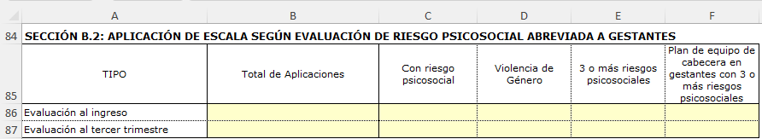
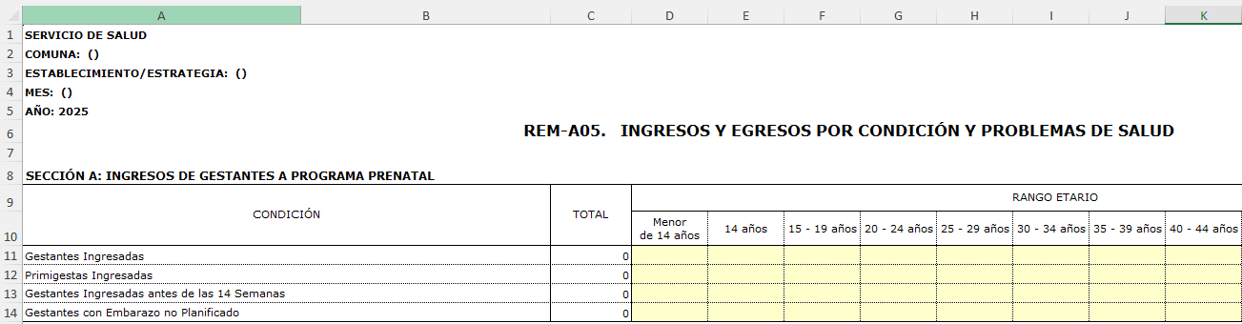
REM-A03. APLICACIÓN Y RESULTADOS DE ESCALAS DE EVALUACIÓN
REM03, ERROR, Sección B.2 o REM05 sección A: La Aplicación de Escala según evaluación de Riesgo Psicosocial abreviada a gestantes, celda B86 debe ser igual a Los Ingresos de Gestantes a Programa Prenatal, Total Gestantes Ingresadas en el REM05, sección A, celda C11.
REM03
REM05
B86 = C11 (REM05)

Slide 12
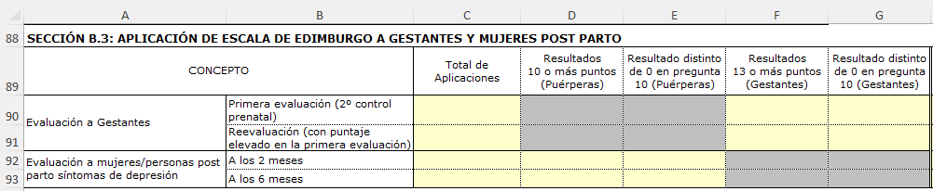
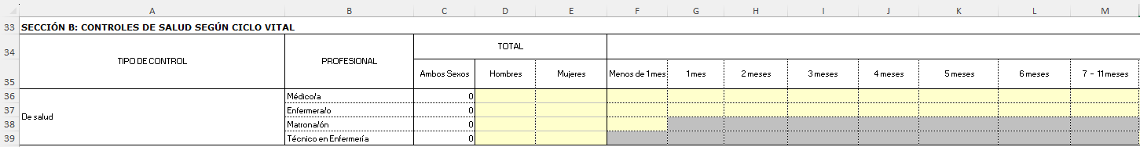
REM-A03. APLICACIÓN Y RESULTADOS DE ESCALAS DE EVALUACIÓN
REM03, ERROR sección B3 o REM03 sección B: La Aplicación de escala de Edimburgo a Gestantes y Mujeres Post Parto, Evaluación a los 2 Meses, celda C92 debe ser menor igual a los Controles de Salud según Ciclo vital del REM01 sección B, celda H36+H37.
REM03, ERROR sección B3 o REM03 sección B: La Aplicación de escala de Edimburgo a Gestantes y Mujeres Post Parto, Evaluación a los 6 Meses, celda C93 debe ser menor igual a los Controles de Salud según Ciclo vital del REM01 sección B, celda L36+L37
REM03
C93 <= L36+L37 (REM01)
REM01
C92 <=H36+H37 (REM01)

Slide 13
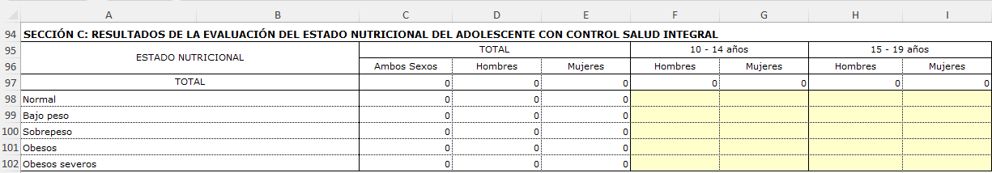
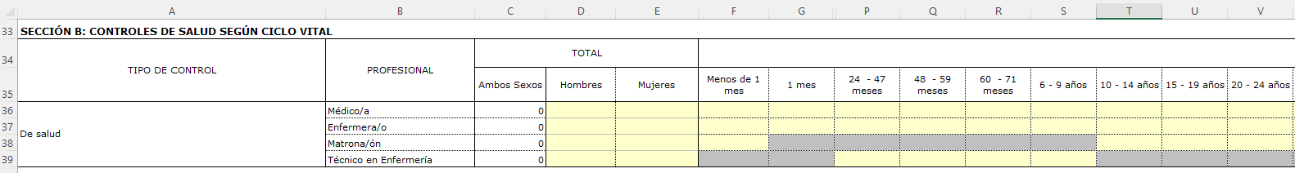
REM-A03. APLICACIÓN Y RESULTADOS DE ESCALAS DE EVALUACIÓN
REM03, ERROR sección C o REM01 sección B: Los Resultados de la Evaluación del Estado Nutricional del Adolescente con Control Salud Integral, Total estado Nutricional, celda C97, debe ser igual a Controles de salud según ciclo Vital, REM01, Sección B, de 10 a 19 años a la suma de celdas T36 a U38.
REM03
C97 = Suma(T36:U38) REM01
REM01

Slide 14
REM-A03. APLICACIÓN Y RESULTADOS DE ESCALAS DE EVALUACIÓN
REM03, ERROR sección D.1: Aplicación de tamizaje para evaluar el nivel de riesgo de consumo de alcohol, tabaco y otras drogas, La Suma del N° Aplicaciones Audit y Craff celdas C108 a C114 debe ser Igual a los resultados de la evaluación celdas C115 a C117 .
C108 a C114=C115 a C117

Slide 15
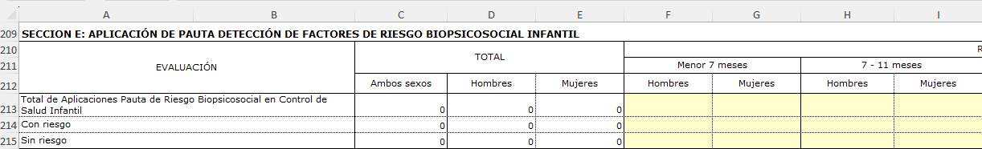
REM-A03. APLICACIÓN Y RESULTADOS DE ESCALAS DE EVALUACIÓN
REM03, ERROR sección E: Aplicación de Pauta detección de factores de riesgo Biopsicosocial Infantil, El total de aplicaciones Pauta de riesgo Biopsicosocial en control de salud infantil Celda C213 debe ser Igual a la Suma Con Riesgo y Sin Riesgo celdas C214 y C215.

Slide 16
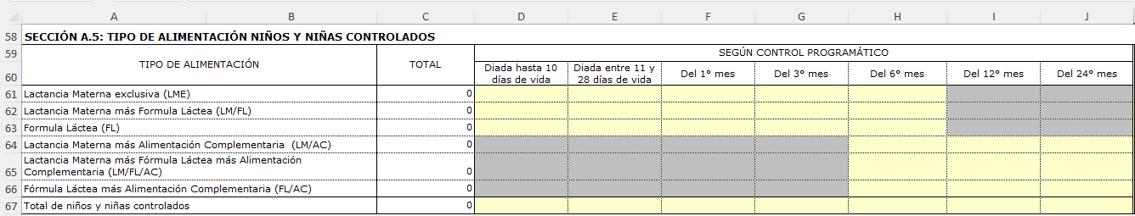
REM-A03. APLICACIÓN Y RESULTADOS DE ESCALAS DE EVALUACIÓN
REM03, ERROR sección A,5: Tipo de Alimentación Niños y Niñas controlados, los tipos de alimentación de niños y niñas controlados Celdas C61 a C66 deben ser igual al Total de Niños y Niñas Controlados Celda C67

Slide 17
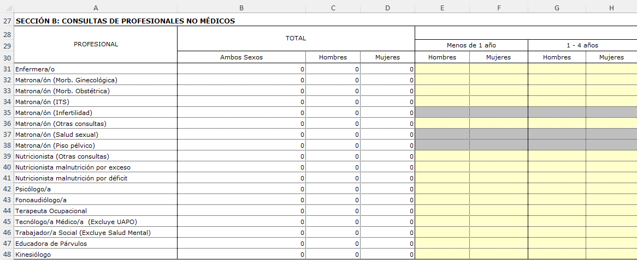
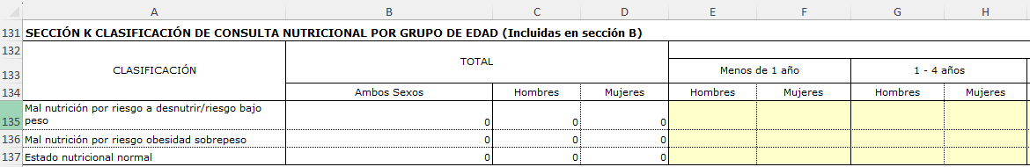
REM-A04. CONSULTAS Y OTRAS ATENCIONES EN LA RED
REM04, ERROR Sección B: Consultas de Profesionales no médicos, Consultas por Nutricionistas, Celda suma(B39 a B41), debe ser igual a Sección K, Clasificación de consulta Nutricional por grupo de edad, Celda suma(B135 a B137)
Suma(B39:B41) = Suma(B135:B137)

Slide 18
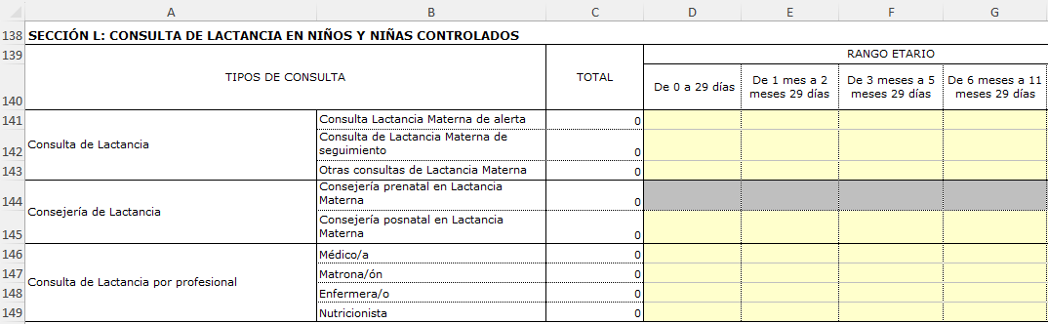
REM-A04. CONSULTAS Y OTRAS ATENCIONES EN LA RED
REM04, ERROR, sección L: Consultas de lactancia en menores controlados por Nutricionista, Celda C141:C143, debe ser igual a las consultas por lactancia celdas C146:C149.
Suma(C141:C143) = Suma(C146:C149)

Slide 19
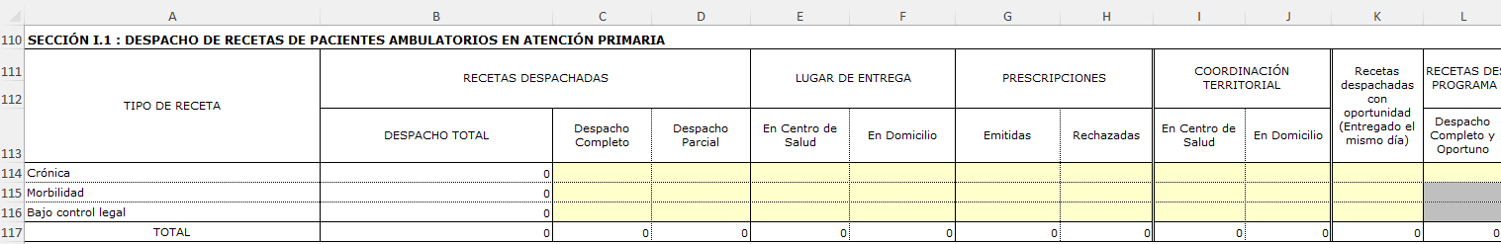
REM-A04. CONSULTAS Y OTRAS ATENCIONES EN LA RED
REM04, ERROR, sección I.1: Despacho de Recetas de pacientes Ambulatorios en APS, despacho Total y Parcial Celdas C114+D114, debe ser igual E114 + F114
REM04, ERROR, sección I.1 : Despacho de Recetas de pacientes Ambulatorios en APS, despacho Total y Parcial Celdas C115+D115, debe ser igual E115 + F115
REM04, ERROR, sección I.1 : Despacho de Recetas de pacientes Ambulatorios en APS, despacho Total y Parcial Celdas C116+D116, debe ser igual E116 + F116
C114+D114 = E114+F114
C115+D115 = E115+F115
C116+D116 = E116+F116

Slide 20
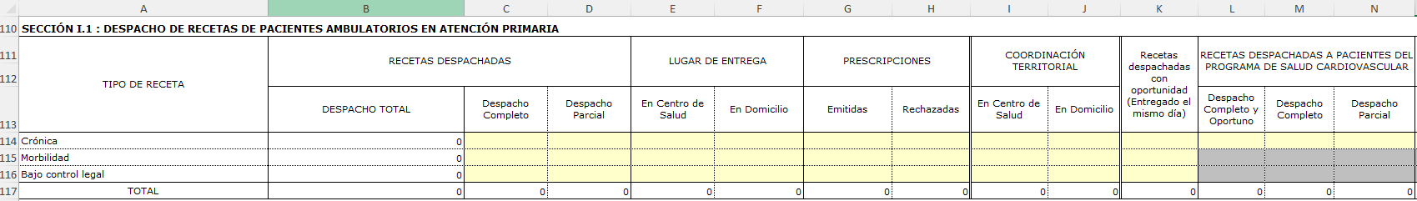
REM-A04. CONSULTAS Y OTRAS ATENCIONES EN LA RED
REM04, ERROR, sección I.1: Despacho de Recetas de pacientes Ambulatorios en APS, Recetas Despachadas COMPLETAS celda M114, debe ser Mayor o igual a Despacho Completo y Oportuno a Celda L114

Slide 21
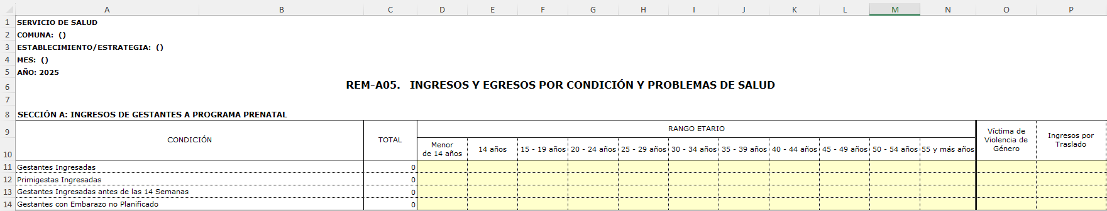
REM-A05. INGRESOS Y EGRESOS POR CONDICIÓN Y PROBLEMAS DE SALUD
REM05, OBSERVAR sección A: Ingresos de Gestantes a Programa Prenatal, Celdas L11:N14 entre edades extremas, 45 a 55 años y más, deben ser corroboradas por profesional a cargo.
Suma(L11:N14) > 0

Slide 22
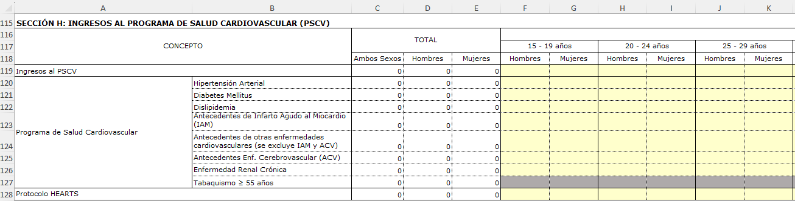
REM-A05. INGRESOS Y EGRESOS POR CONDICIÓN Y PROBLEMAS DE SALUD
REM05, ERROR sección H: Ingresos al PSCV, celda C119 debe ser menor o igual a la suma del desglose del Programa de Salud Cardiovascular, celdas C120 a C127.
C119 ≤ Suma(C120:C127)

Slide 23
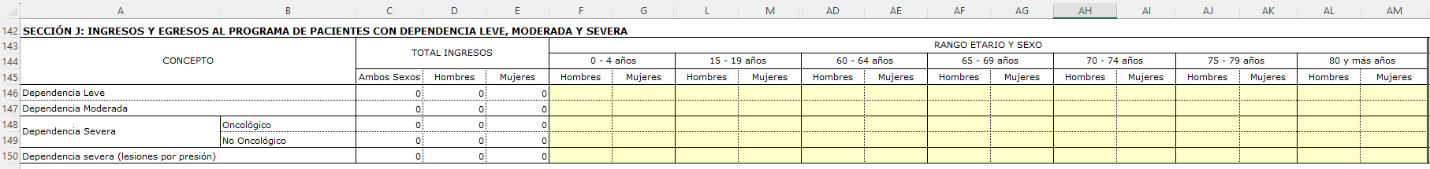
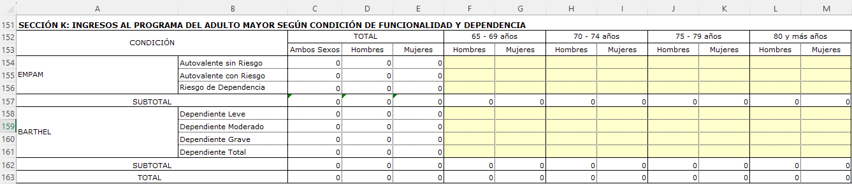
REM-A05. INGRESOS Y EGRESOS POR CONDICIÓN Y PROBLEMAS DE SALUD
REM05, ERROR, sección J: Ingresos y Egresos al programa de pacientes con dependencia Leve, Moderada y Severa, desde 65 Años y más , Celda AF146:AM150 debe ser mayor a Sección K, Ingreso al programa A.M según condición de dependencia, subtotal desagregación Barthel, Celda C162
Suma(AF139:AM150) ≥ C162

Slide 24
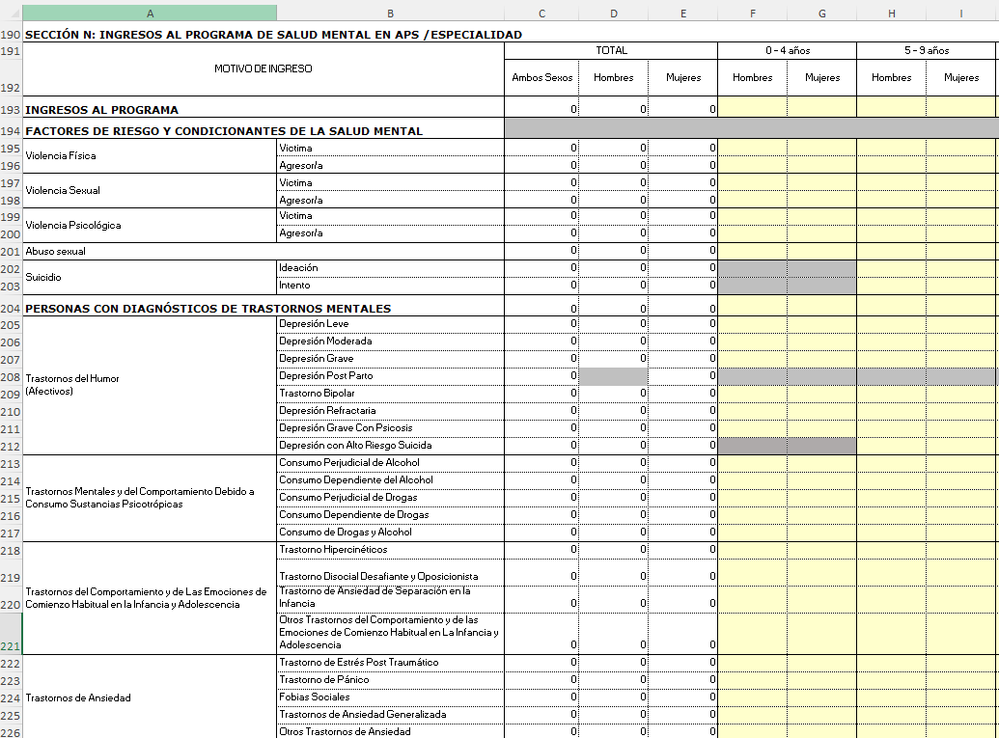
REM-A05. INGRESOS Y EGRESOS POR CONDICIÓN Y PROBLEMAS DE SALUD
REM05, REVISAR sección N: Ingreso al Programa de Salud Mental en APS/Especialidad, Ingresos al programa , celda C193 deben ser Igual al Numero personas que posee uno o más trastornos Mentales, Celda C204.
REM05, ERROR sección N: Ingreso al Programa de Salud Mental en APS/Especialidad, Personas con Diagnostico de Trastornos Mentales celda C204, deben ser menor o igual a los Diagnósticos de Trastornos Mentales de la sección N, en las Celdas C205 a C241
C193 = C204
C204 <= Suma(C205:C241)
…

Slide 25
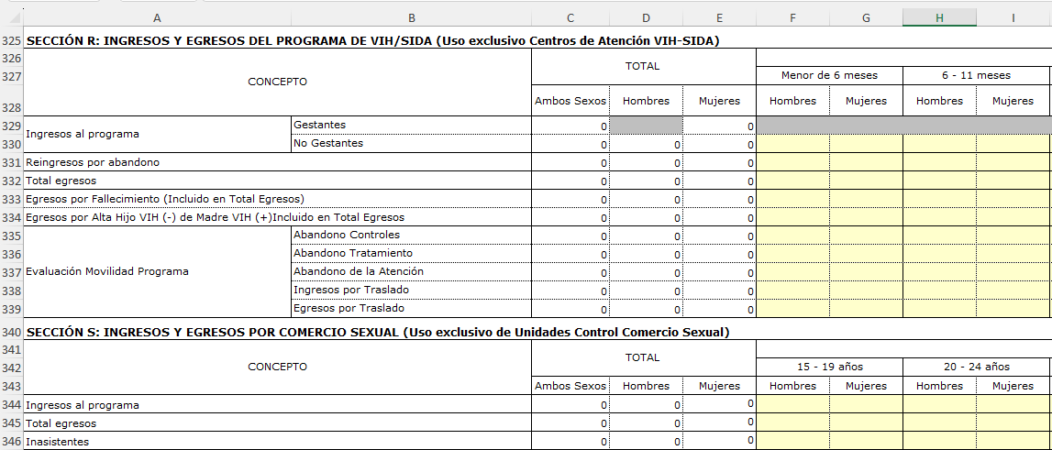
REM-A05. INGRESOS Y EGRESOS POR CONDICIÓN Y PROBLEMAS DE SALUD
REM05, REVISAR sección R: El Ingreso y Egreso a Programa de VIH/SIDA, celdas C329 a E339 corresponde solo al HBSJO.
REM05, REVISAR sección S: El Ingreso y Egreso por Comercio Sexual, celdas C344 a E346 corresponde solo al HBSJO
C329:E339 → Sólo HBSJO
C344:E346→ Sólo HBSJO

Slide 26
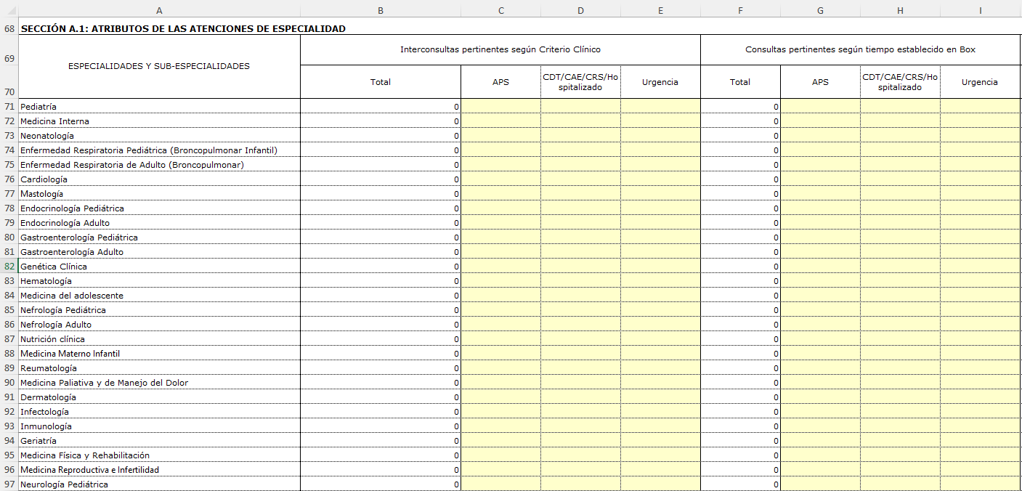
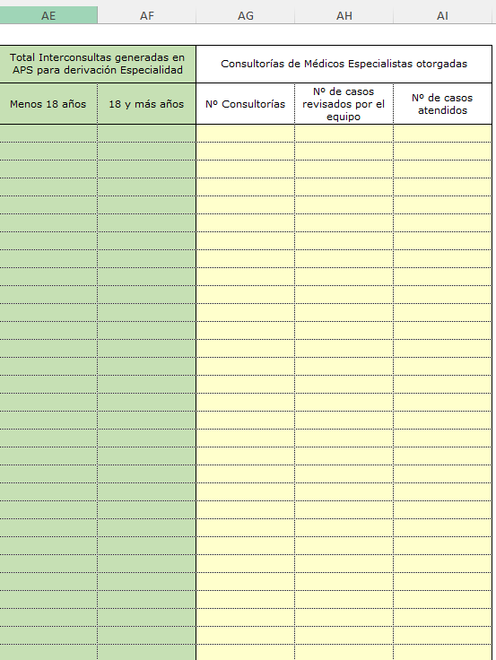
REM-A07.
REM08, ERROR sección A: Las Consultas y Controles de Odontologia general en Nivel Primario y Secundario de Salud, celdas D16 y D17 corresponde solo a HBSJO , HPU y HRN.

Slide 27
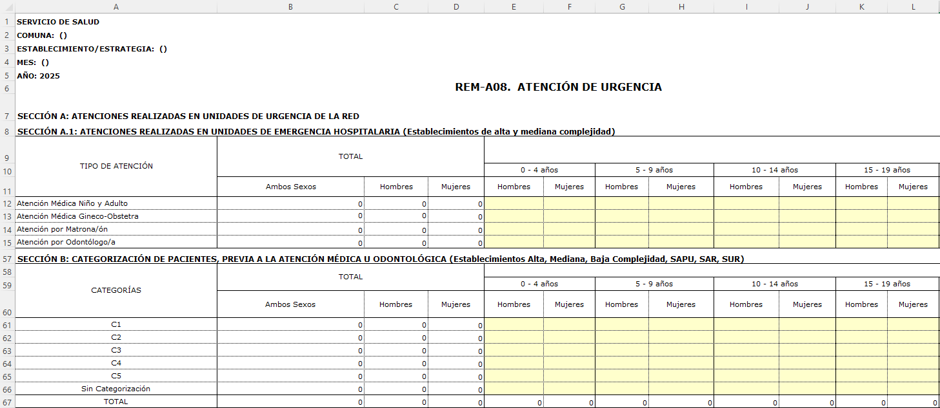
REM-A08. ATENCIÓN DE URGENCIA
REM08, ERROR sección A.1: Las Atenciones Realizadas en UEH de Hospital de Alta Complejidad, celdas E12 a AL15 corresponde solo a HBSJO y HPU.
REM08, ERROR sección A.1: Las Atenciones Realizadas en UEH de Hospital de Alta Complejidad, celdas B12 debe ser igual a la sección B, Categorizaciones de Pacientes, Previa a la Atención Medica, celda B67.
REM08, ERROR sección B: Categorizaciones de Pacientes, Previa a la Atención Medica, celdas C61 a AL66 corresponde solo a Hospitales alta Mediana, baja Complejidad, SAPU y SUR.
E12:AL15 → Sólo HBSJO y Hosp Purranque
B12=B67
C61:AL66 → Sólo HBSJO, HPU, HRN, HPO, Hquila, HSJC

Slide 28
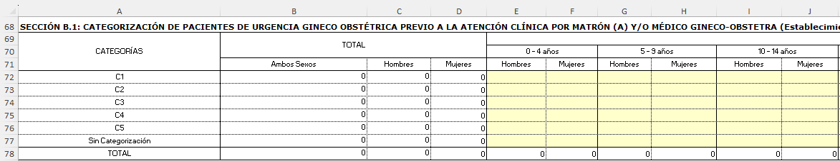
REM-A08. ATENCIÓN DE URGENCIA
REM08, ERROR sección A.1: Las Atenciones Realizadas U. Urgencias de la red, celdas B13+B14 debe ser igual a la sección B,1, Categorizaciones de Pacientes Obstétrica, Previa a la Atención Gineco-Obstetra por Medico o Matrón, celda B78.
B13:B14=B78

Slide 29
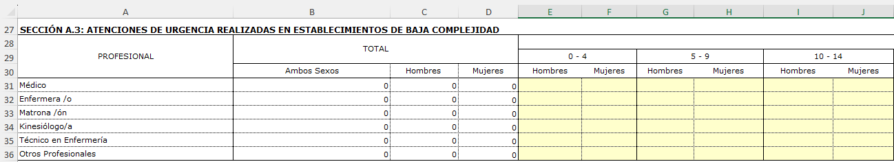
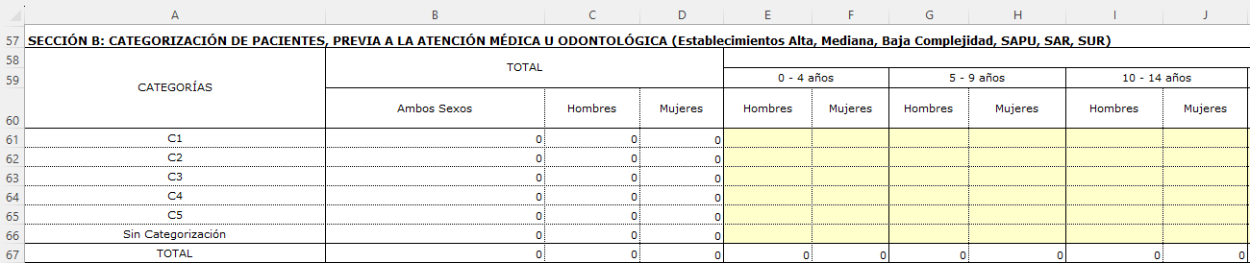
REM-A08. ATENCIÓN DE URGENCIA
REM08, ERROR sección A.3: Las Atenciones Realizadas en UEH Por Hospitales de BAJA Complejidad, celdas E31 a AL36 Corresponde solo a Hospitales De Baja Complejidad.
REM08, ERROR sección A.3: Las Atenciones Realizadas en UEH de Hospital de Alta Complejidad, celdas B31 debe ser igual a la sección B, Categorizaciones de Pacientes, Previa a la Atención Medica, celda B67
B67 = B31
E31:AL36 → Sólo Hospitales de Baja Complejidad nombres estableci (4)

Slide 30
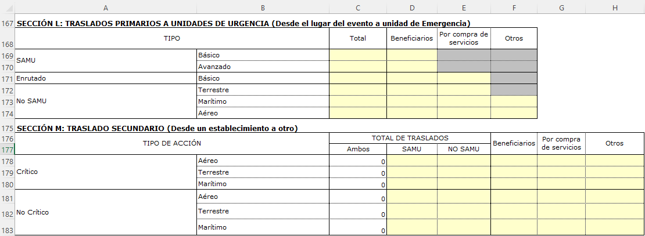

REM-A08. ATENCIÓN DE URGENCIA
REM08, ERROR sección L: Traslados Primarios a Unidades de Urgencia, celdas C169:F170 solo corresponde registrar solo a SAMU .
REM08, ERROR sección L: Traslados Primarios a Unidades de Urgencia, celdas C171:F171 solo corresponde registrar a los siguientes Establecimientos .
REM08, ERROR sección L: Traslados Primarios a Unidades de Urgencia, celdas C172:F174 deben registrar todos los establecimientos
REM08, ERROR sección M: Traslados Secundario, celdas E178:E183, deben registrar todos los establecimientos que cuenten con ambulancias a excepción de SAMU
REM08, ERROR sección J: Llamados de Urgencias a centro Regulador, celdas C161 y D161 no debería contener registros.
Solo SAMU
HRN
HPU
HPU MELEN
H MSJ
CESFAM BAHIA MANSA
SUPU ENTRE LAGOS
SUR PUACHO
SUR BAHIA MANSA
SUR SAN PABLO
Registran Todos los Establecimientos
Registran todos los establecimientos que cuenten con ambulancias a excepción de SAMU
No debe haber registros

Slide 31
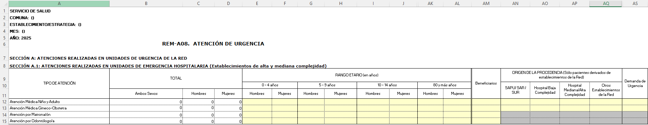
REM-A08. ATENCIÓN DE URGENCIA
REM08, ERROR sección A.1: Atenciones Realizadas en Unidades de Emergencia Hospitalaria, debe existir consistencia entre Demanda y Atenciones realizadas, celdas B13 debe ser mayor o igual a AS13
B13 <= AS13

Slide 32
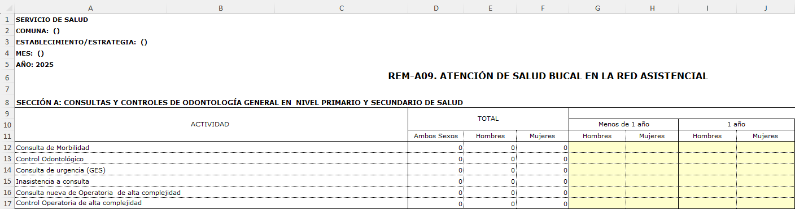
REM-A09.
REM08, ERROR sección A: Las Consultas y Controles de Odontología general en Nivel Primario y Secundario de Salud, celdas D16 y D17 corresponde solo a HBSJO , HPU y HRN.

Slide 33
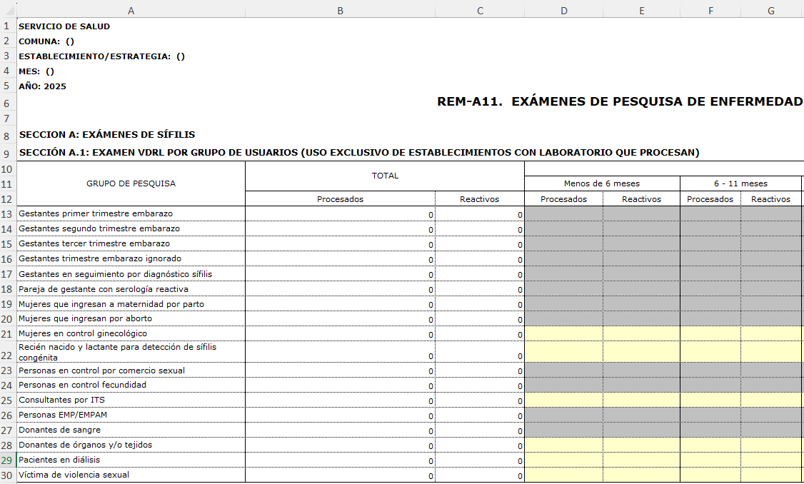
REM-A11. EXÁMENES DE PESQUISA DE ENFERMEDADES TRASMISIBLES
REM11, ERROR sección A.1: Examen VDRL Por Grupo de Usuarios, celdas B13 a C30, esta sección solo le corresponde solo a HBSJO.
B13:C30 → Sólo HBSJO

Slide 34
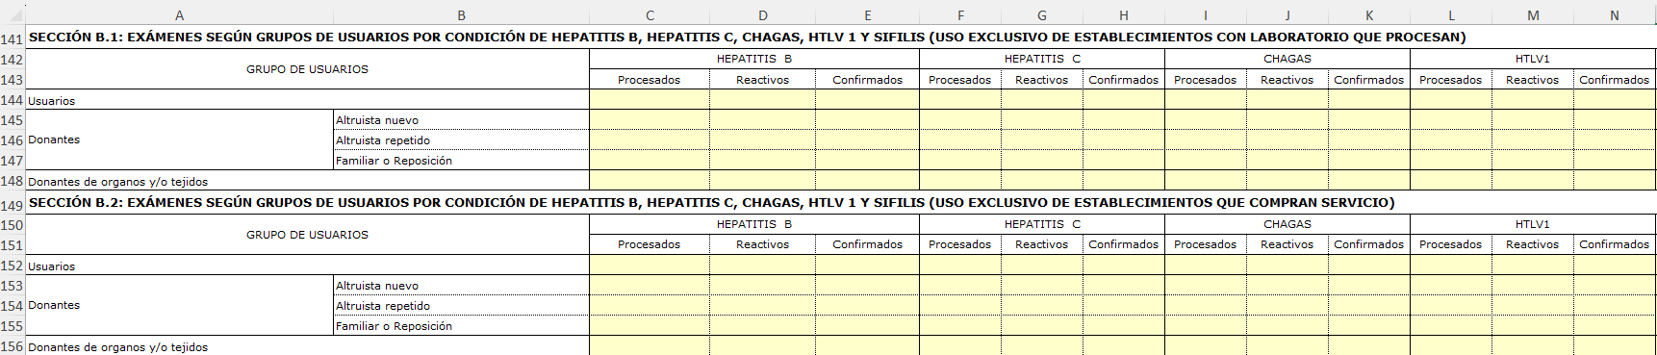
REM-A11. EXÁMENES DE PESQUISA DE ENFERMEDADES TRASMISIBLES
REM11, ERROR sección B.1: Exámenes Según grupos de usuarios por condición de Hepatitis B, C, Chagas, HTLV1 y Sífilis, Uso Exclusivo Lab. Que Procesan, celdas C144 a P148 le corresponde solo a HBSJO.
REM11, ERROR sección B.2: Exámenes Según grupos de usuarios por condición de Hepatitis B, C, Chagas, HTLV1 y Sífilis, Uso Exclusivo Compras Servicio, celdas C152 a P156 le corresponde solo a HBSJO.
C144:P148 → Sólo HBSJO
C152:P156 → Sólo HBSJO

Slide 35
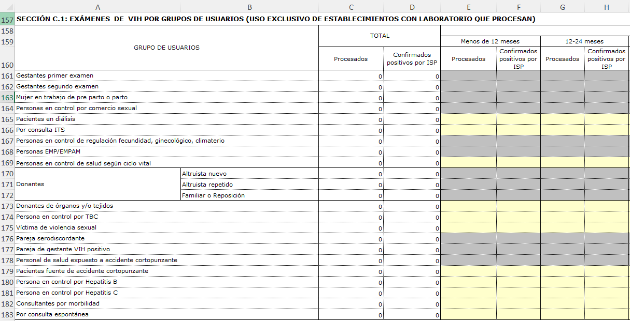
REM-A11. EXÁMENES DE PESQUISA DE ENFERMEDADES TRASMISIBLES
REM11, ERROR sección C1: Exámenes de VIH por Grupos de Usuarios, celda C161 a D183, esta sección solo le corresponde solo a HBSJO.
C161:D183 → Sólo HBSJO

Slide 36
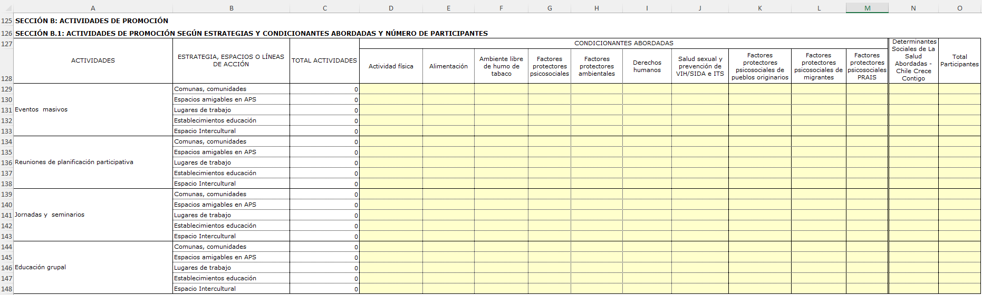
REM-19a. ACTIVIDADES DE PROMOCIÓN Y PREVENCIÓN DE LA SALUD
REM19a, ERROR sección B.1: Actividades de Promoción según estrategias y Condicionantes Abordadas y Nº de Participantes, Si Existen registros TOTAL ACTIVIDADES, celdas C129:C148 se debe registrar el TOTAL PARTICIPANTES O129:O148.
Suma(C129:C148) ≠ 0 → Suma(L129:L148) > 0

Slide 37
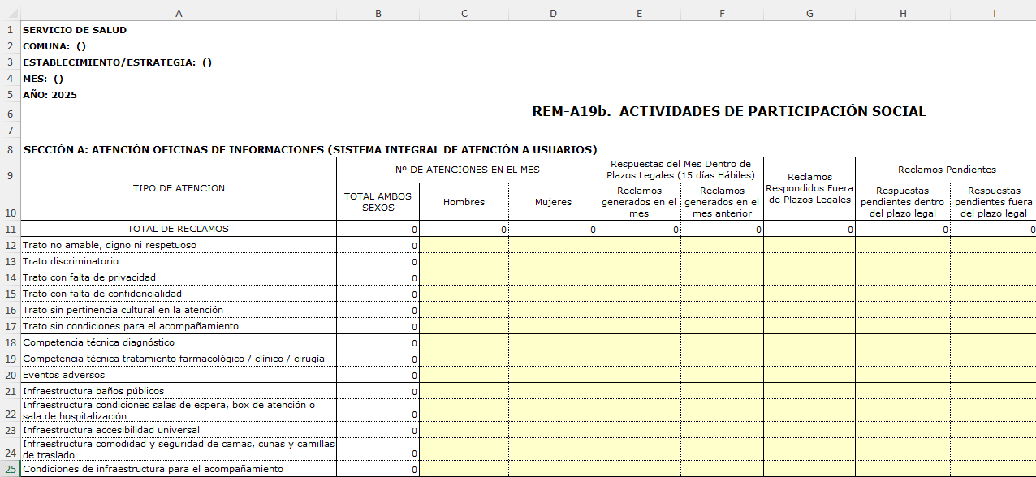
REM-19b. ACTIVIDADES DE PARTICIPACIÓN SOCIAL
REM19b, OBSERVAR sección A: Atención Oficinas de Informaciones, Si existen reclamos en, celda B11 debiera haber una respuestas a ese reclamos (dentro/fuera de los plazos legales o pendientes), celdas E11 a I11.
B11 ≠ 0 → Suma(E11:I11) > 0

Slide 38
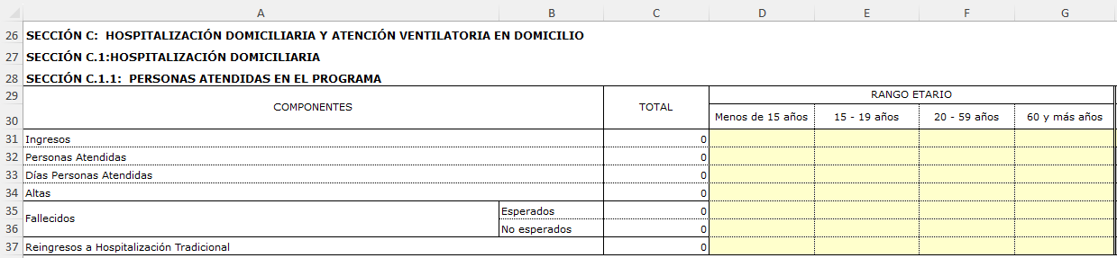
REM-21. QUIRÓFANOS Y OTROS RECURSOS HOSPITALARIOS
REM21, OBSERVAR Sección C.1: Personas Atendidas en el Programa, Si existen datos de personas atendidas Celda C32, revisar si existen ingresos al Programa.
C31 ≠ 0 → C32 > 0

Slide 39
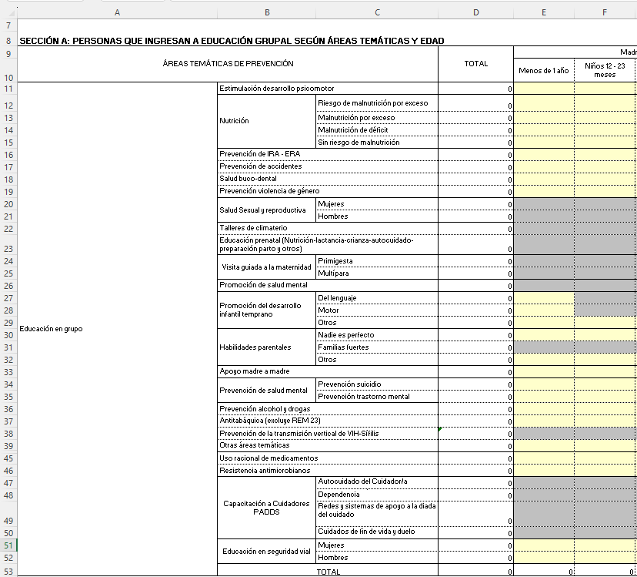

REM-27. EDUCACIÓN PARA LA SALUD
REM27, REVISAR sección A: Personas que Ingresan a Educación Grupal según Áreas Temáticas y Edad, celda D53, Si existen datos en el total de la sección deben existir datos en Sección B: Actividades de Educación para la Salud personal Según personal que las Realiza, Celda D98.
Si D53 ≠ 0 → D98 > 0

Slide 40

REM-27. EDUCACIÓN PARA LA SALUD
REM27, REVISAR sección A: Personas que Ingresan a Educación Grupal según Áreas Temáticas y Edad, Si existe información en celda D23 entonces debe existir información en Gestantes celdas Y23 a AA23
D23 > 0 → Suma(Y23:AA23) > 0

Slide 41


REM-28. REHABILITACIÓN INTEGRAL
REM28, ERROR sección A.1: Ingresos y Egresos al programa de Rehabilitación Integral, los Ingresos al programa, celdas B13, debe ser igual o Menor a la suma total de Sección A.2: Evaluación Inicial, celda B61.
REM28, ERROR sección A.1: Ingresos y Egresos al programa de Rehabilitación Integral, celda B13 debe ser mayor o igual a Ingresos celda B14
REM28, ERROR sección A.1: Ingresos y Egresos al programa de Rehabilitación Integral, celda B13 debe ser mayor o igual a Ingresos celda B15
B13 ≥ B14
B13 ≥ B15
B13 <= B61

Slide 42

REM-28. REHABILITACIÓN INTEGRAL
REM28, ERROR sección A.2: Ingresos por Condición de Salud, Celda B29, Total Ingresos Personas debe ser menor o igual a la suma de las desagregaciones por condición Física, celdas B30 a B52.
B29 ≤ Suma(B30:B52)
Notes:
Pendiente elaborar más adelante un validador con detalle para cada estrategias que coincida con el total de cada linea

Slide 43

REM-28. REHABILITACIÓN INTEGRAL
REM28, ERROR sección B.1: Ingresos y Egresos al Prog. de Rehabilitación Integral, el Total de Ingresos B149 debe ser menor o igual a la sumatoria de ingresos a rehabilitación, celdas B150 a B177
REM28, REVISAR sección B.1: Ingresos y Egresos al Prog. de Rehabilitación Integral, se debe registrar solo en “Tipo de atención Abierta”, celdas AM150:AM178
AM149:AM185
B149 ≤ Suma(B150:B177)

Slide 44

REM-29. PROGRAMA DE IMÁGENES DIAGNÓSTICAS Y/O RESOLUTIVIDAD EN ATENCIÓN PRIMARIA
REM29, ERROR sección A: Programa de Resolutividad Atención Primaria de Salud, celdas M12:N12, Total de interconsultas generadas en APS por Oftalmología/UAPO , se debe registrar en las celdas correspondiente y NO en las celdas O12:P12.
REM29, ERROR sección A: Programa de Resolutividad Atención Primaria de Salud, celdas O13:P13, Total de interconsultas generadas en APS por Otorrinolaringología/UAPO , se debe registrar en las celdas correspondiente y no en las celdas M13:N13.
M12:N12
O13:P13
Notes:
Ok

Slide 45

REM-30R. ATENCIÓN Y ORIENTACIÓN DE SALUD A DISTANCIA (HD)
REM30R, ERROR Atención y Orientación de Salud a Distancia, no debe existir registro en este REM
No se debe registrar en este REM

